Slide 1

Predicting Daily Emotional Distribution
and Mental Health Index
via LLM and Further Transfer Learning
2024 Data Mining Final Project
인공지능학과 석사과정
120240328정가연

Slide 2
Table of Contents
1. Introduction
2. Proposed Method
2.1 Construct Sentiment Classification Model
2.2 Inference Youtube Data
2.3 Prediction Sentiment Distribution
& Mental Health Index
3. Experiment
4. Conclusion
1
]

Slide 3
Inference
1
]

Slide 4
Introduction
Motivate
EIU의 정신건강 및 통합 보고서에 의하면 한국의 정신보건 통합지수 75.9점 -> OECD 국가 평균보다 낮은 현황
우울증 유병률 세계 1위, 자살률 OECD 평균치 상회
한국의 정신건강 지수 측면에서 개선 필요
AI 를 활용하여 정신건강 지수를 예측함으로써 효율적인 대응책 마련 가능
Theme
- 국민들의 정신건강 상태를 예측하기 위해서 LLM과 SNS 데이터를 사용하여 감정 분포와 정신건강 지수를 예측
감정 레이블 데이터를 기반으로 4가지 감정을 예측하는 다중 분류 모델 구축
Basic Transfer Learning, Hyper parameter Optimization, Generating Youtube Sentiment Label, Further Transfer Learning
감정 별 분포 및 정신건강 지수 도출
1

Slide 5
Proposed Method
1
]

Slide 6
Proposed Method
Overall Architecture
Gemma
Model
Generative
Large Korean Corpus
(Wikipedia,,News)
Sentiment Label Dataset
Sentiment
Label Dataset
Sample Youtube
Sentiment
Label Dataset
Pre-Training
Basic
Fine-Tuning
Further
Fine-Tuning
Daily Sentiment
Distribution
Pre-Trained Model
(BERT based model)
Sentiment Classification Model
Specialized Youtube Sentiment Classification Model
Inference
Youtube
comments-sentiment Data
Mental Health
Index
2
]

Slide 7
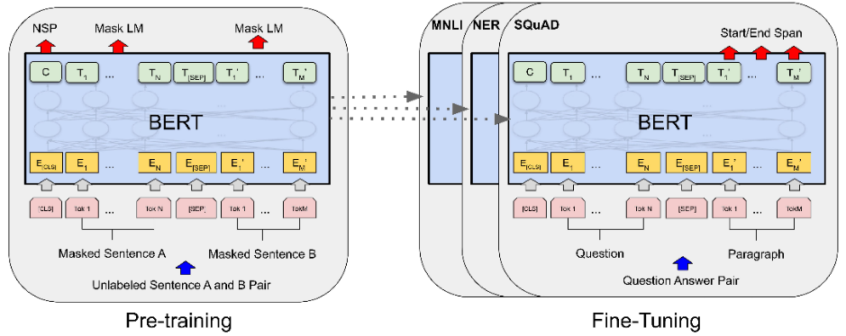
Proposed Method
Construct Sentiment Classification Model
1. Basic Transfer Learning
Pre-Training된 언어 모델을 불러와 학습한 뒤 목표 테스크에 맞게 Fine-Tuning을 수행
Pre-training 모델로 KLUE-BERT, KLUE-RoBERTa-base, KLUE-RoBERTa-large, KoELECTRA 모델 사용
KLUE-BERT : 한국어 자연어 처리 작업에 최적화된 BERT 기반 모델
KoELECTRA : 한국어 기반의 ELECTRA모델로 텍스트 생성하는 Generator & 생성된 텍스트가 원래 텍스트인지 아닌지 판별하는 Discriminator로 구성
KLUE-RoBERTa : BERT보다 더 큰 배치 사이즈와 더 킨 텍스트 시퀀스 사용하여 성능 극대화한 모델
3

Slide 8
Proposed Method
Construct Sentiment Classification Model
2. Hyper Parameter Tuning
감정 분류 모델의 성능 고도화를 위해 하이퍼 파라미터 최적화 수행
여러가지 조합을 시도해 보며 모델의 최적 조합 탐색
Oputna의 TPES 최적화 방법 사용 : 확률적으로 좋은 후보 값을 선택하기 위해 이전에 시도한 후 보 값들의 분포를 고려
-> 매 시도마다 새로운 후보 값들의 분포 추정, 더 좋은 후보 값 탐색
3. Generate Sample Youtube Sentiment Label Dataset
Generative AI 모델인 Gemma를 로드
유튜브 댓글이 들어오면 4가지 감정(행복, 분노, 슬픔, 중립) 중 하나의 감정을 예측하도록 Prompt Tuning 수행
9,000개의 유튜브 댓글에 대한 감정 매핑된 데이터셋 구축
4

Slide 9
Proposed Method
Construct Sentiment Classification Model
4. Further Transfer Learning
감정 분류 테스크에 Fine-Tuning된 기존 분류 모델에 (유튜브 댓글 라벨링 데이터셋 + 기존 감정 라벨링 데이터셋)을 사용해서 한번 더 Fine-Tuning 진행
=> 유튜브 댓글의 특징을 반영한 고도화된 감정 분류 모델 구축
기존 감정 분류 모델보다 성능 개선됨
5

Slide 10
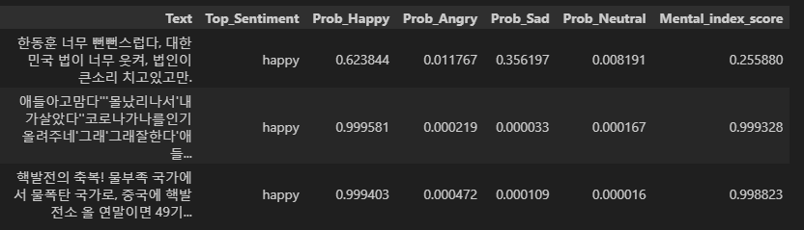
Proposed Method
Inference Youtube Data
Further Transfer Learning을 통해 구축된 유튜브 댓글 특화 감정 분류 모델을 활용해서 전체 유튜브 댓글 감정 추론
원본 유튜브 데이터 전처리 -> batch size 로 분할 -> 각 batch에 대해 추론 수행
각 batch에 대한 처리 과정 : 텍스트 토큰화 -> 모델 평가 모드로 전환 -> 입력 데이터 기반 추론 수행
-> 출력 logits에 softmax 함수 적용하여 각 함수에 대한 확률 계산 -> 각 텍스트에 대해 가장 높은 확률을 가진 감정 예측
6

Slide 11
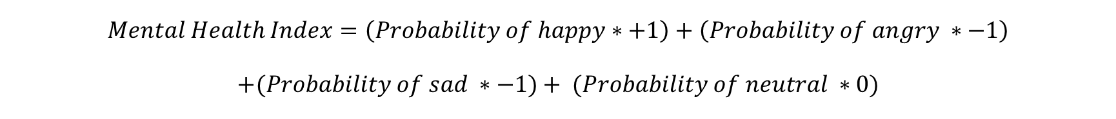
Proposed Method
Predict Sentiment Distribution & Mental Health Index
일자별 평균 감정 분포 산식
$$daily {sentiment ratio}_{d}= \frac{ \sum_{i=1}^{{Number of Comments}_{d}}{Probability {of Sentiment}_{i}}}{{Number of Comments}_{d}}$$
월별 평균 감정 분포 산식
$$monthly {sentiment ratio}_{m}= \frac{ \sum_{i=1}^{{Number of Comments}_{m}}{Probability {of Sentiment}_{i}}}{{Number of Comments}_{m}}$$
정신건강 지수 산식
$$Mental Health Index=\left(Probability of happy∗+1\right)+\left(Probability of angry ∗−1\right)$$
$$+(Probability of sad ∗−1)+ (Probability of neutral ∗0)$$
7

Slide 12
Experiment
1
]

Slide 13
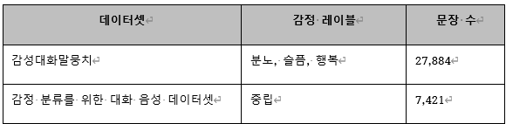

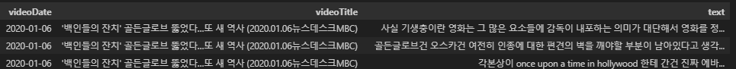
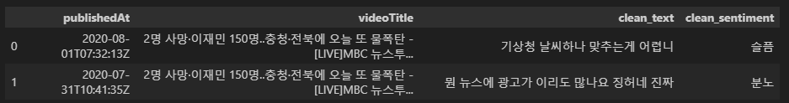
Experiment
Dataset
-감성대화말뭉치, 감정 분류를 위한 대화 음성 데이터셋-
-유튜브 댓글 데이터-
-유튜브 댓글-감정 매핑 샘플 데이터셋-
8
]

Slide 14
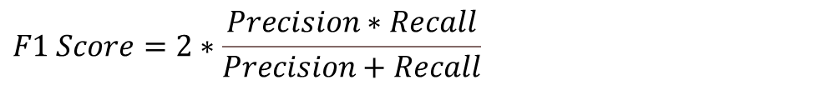

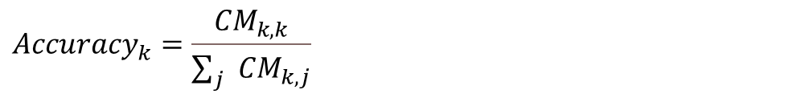
Experiment
Evaluation Metric
-Accuracy : 전체 예측 중에서 실제 레이블과 일치한 예측의 비율을 의미하며, 모델이 얼마나 자주 올바르게 예측하는지 나타내는 척도로 사용
$$Accuracy= \frac{Number of Correct Prediction}{Total Number of Predictions}$$
-F1 Score : 모델이 True라고 예측한 것 중에서 실제 True인 비율을 나타내는 Precision과 실제 True 중에서 모델이 True라고 정확하게 예측한 비율을 나타내는 Recall의 조화 평균
$$F1 Score=2∗\frac{Precision∗Recall}{Precision+Recall}$$
-Per-Class Accuracy : Confusion Matrix를 통해 각 클래스의 정확도를 계산한다 예측 결과와 실제 레이블 간의 매핑을 행렬 형태로 나타냄으로써, 각 클래스의 대각선 값을 추출하며 이는 해당 클래스의 정확도 나타냄
$${Accuracy}_{k}=\frac{{CM}_{k,k}}{\sum_{j}{{CM}_{k,j}}}$$
9
]

Slide 15
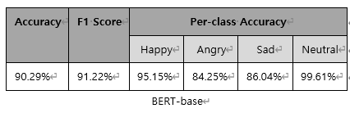
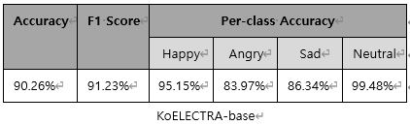
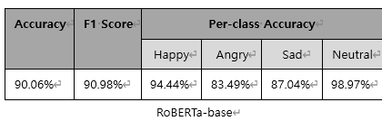
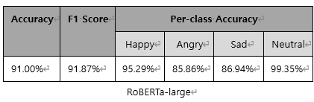
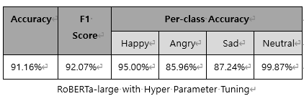
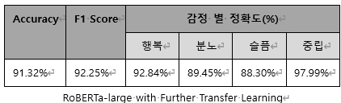
Experiment
Sentiment Classification
[Basic Transfer Learning Performance]
[Hyper Parameter Tuning Performance]
[Further Transfer Learning Performance]
10
]

Slide 16
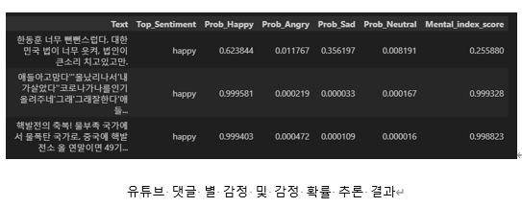
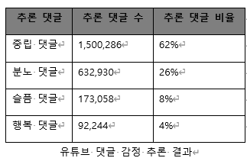
Experiment
Inference Youtube Data
11
]

Slide 17
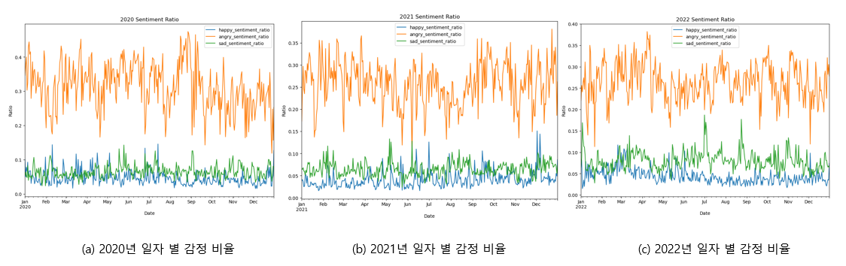
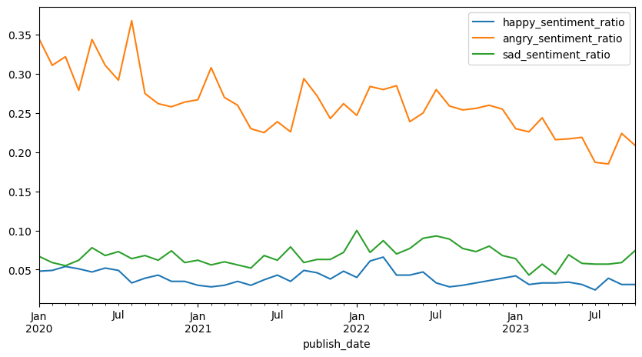
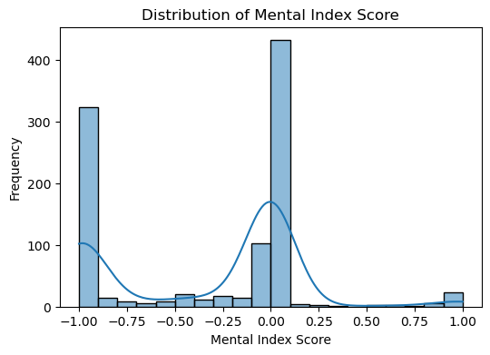
Experiment
Daily Sentiment Distribution & Mental Health Index
12
]

Slide 18
Conclusion
1
]

Slide 19
Conclusion
향후 연구 방향 및 개선 방안
[데이터 다양화 및 확대]
[실시간 모니터링 시스템 구축]
[정신건강 지수 고도화]
감정 레이블의 다양성 높여 모델 성능 일반화
트위터, 페이스북 등 다른 SNS 기반 감정 레이블 데이터 추가 수집
실시간으로 데이터 수집하고 분석할 수 있는 시스템 개발
국민들의 정신건강 상태를 실시간으로 모니터링하고 즉각적인 대응 가능하도록 설계
감정 분포 기반 정신건강 지수 외에도 경제 상황, 사회적 이슈, 의료 관련 변수를 포함하여 정신건강 지수의 예측 정확도 개선
13
]

Slide 20
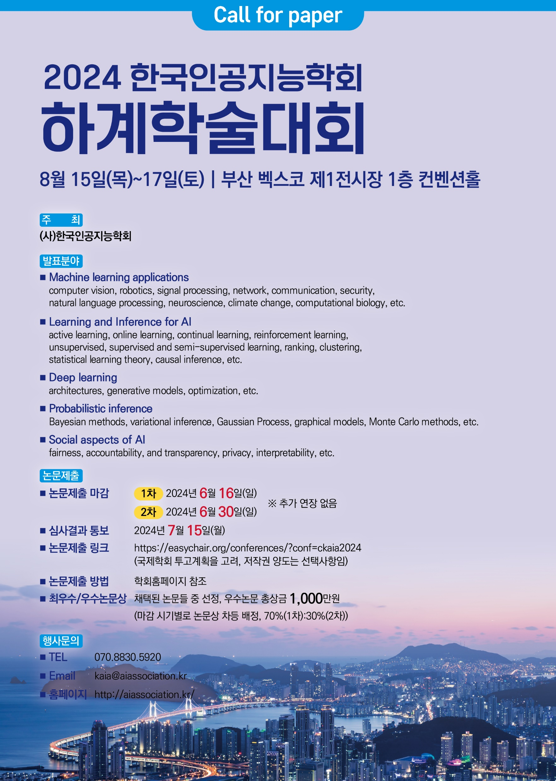
Conclusion
논문 투고 예정
[주최
-한국인공지능학회
[논문 제출 마감]
-2024년 6월 30일(일)
[발표 분야]
-Machine learning applications
-Learning and Inference for AI
-Deep Learning
-Probabilistic inference
-Social aspects of AI
14
]

Slide 21
References
[1] Economist Intelligence Unit(EIU), 아시아태평양 지역 정신건강통합지수.
[2] ETRI. Promising Services Based on AI for Mental Health.
[3] Adyan Marendra Ramadhani; Hong Soon Goo. Twitter Sentiment Analysis using Deep Learning Methods. IEEE, 2017.
[4] Devlin, J., Chang, M. W., Lee, K., & Toutanova, K. (2019). BERT: Pre-training of Deep Bidirectional Transformers for Language Understanding. [arXiv preprint arXiv:1810.04805].
[5] Devlin, J., Chang, M. W., Lee, K., & Toutanova, K. (2019). BERT: Pre-training of Deep Bidirectional Transformers for Language Understanding. arXiv preprint arXiv:1810.04805.
[6] Vaswani, A., Shazeer, N., Parmar, N., Uszkoreit, J., Jones, L., Gomez, A. N., ... & Polosukhin, I. (2017). Attention is all you need. Advances in neural information processing systems, 30.
[7] Liu, Y., Ott, M., Goyal, N., Du, J., Joshi, M., Chen, D., ... & Stoyanov, V. (2019). RoBERTa: A Robustly Optimized BERT Pretraining Approach. arXiv preprint arXiv:1907.11692.
[8] Clark, K., Luong, M. T., Le, Q. V., & Manning, C. D. (2020). ELECTRA: Pre-training Text Encoders as Discriminators Rather Than Generators. arXiv preprint arXiv:2003.10555.
[9] Lan, Z., Chen, M., Goodman, S., Gimpel, K., Sharma, P., & Soricut, R. (2019). ALBERT: A Lite BERT for Self-supervised Learning of Language Representations. arXiv preprint arXiv:1909.11942.
[10] Brown, T. B., Mann, B., Ryder, N., Subbiah, M., Kaplan, J., Dhariwal, P., ... & Amodei, D. (2020). Language Models are Few-Shot Learners. arXiv preprint arXiv:2005.14165.
[11] Radford, A., Wu, J., Child, R., Luan, D., Amodei, D., & Sutskever, I. (2019). Language models are unsupervised multitask learners. OpenAI Blog, 1(8), 9.
[12] Ruder, S., Peters, M. E., Swayamdipta, S., & Wolf, T. (2019). Transfer Learning in Natural Language Processing. In Proceedings of the 2019 Conference of the North American Chapter of the Association for Computational Linguistics: Tutorials (pp. 15-18).
[13] Howard, J., & Ruder, S. (2018). Universal Language Model Fine-tuning for Text Classification. arXiv preprint arXiv:1801.06146.
[10] Liu, Y., Ott, M., Goyal, N., Du, J., Joshi, M., Chen, D., ... & Stoyanov, V. (2019). RoBERTa: A Robustly Optimized BERT Pretraining Approach. arXiv preprint arXiv:1907.11692.
[14] Muhammad, A., Wiratunga, N., & Lothian, R. (2016). Contextual sentiment analysis for social media genres. Knowledge-Based Systems, 108, 92-101.
[15] klue/bert, https://huggingface.co/klue/roberta-base
[
15

Slide 22
경청해 주셔서
감사합니다.

